Slide 1
Organizacje pozarządowe
stojące na straży praw człowieka

Slide 2
ORGANIZACJA POZARZĄDOWA
(non-government organization,
NGO) – to podmiot skupiający
osoby fizyczne lub prawne,
działający w interesie
publicznym, nie w celu
osiągnięcia zysku.

Slide 3
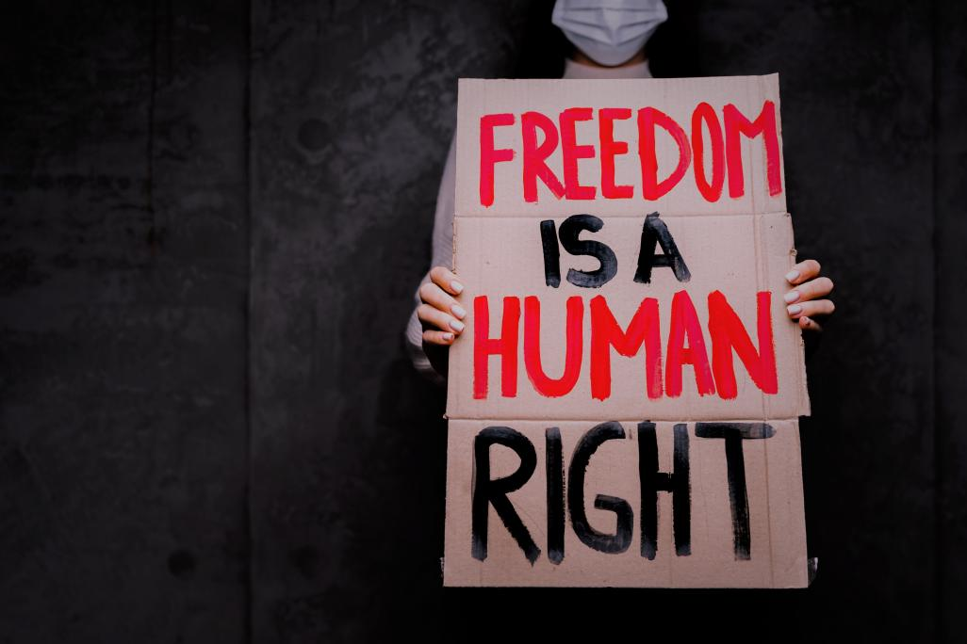
FUNKCJE organizacji pozarządowych
w obszarze PRAW CZŁOWIEKA
REGULACYJNA – wsparcie, doradztwo,
uczestnictwo w stanowieniu norm
prawnych (ustaw, traktatów, konwencji
międzynarodowych) oraz zwyczajowych,
moralnie poprawnych wzorców
postępowania
KONTROLNA – tworzenie mechanizmów
nadzoru, obserwacji, weryfikacji,
gromadzenie danych w zakresie
przestrzegania przez państwa i podmioty
publiczne praw i wolności człowieka

Slide 4
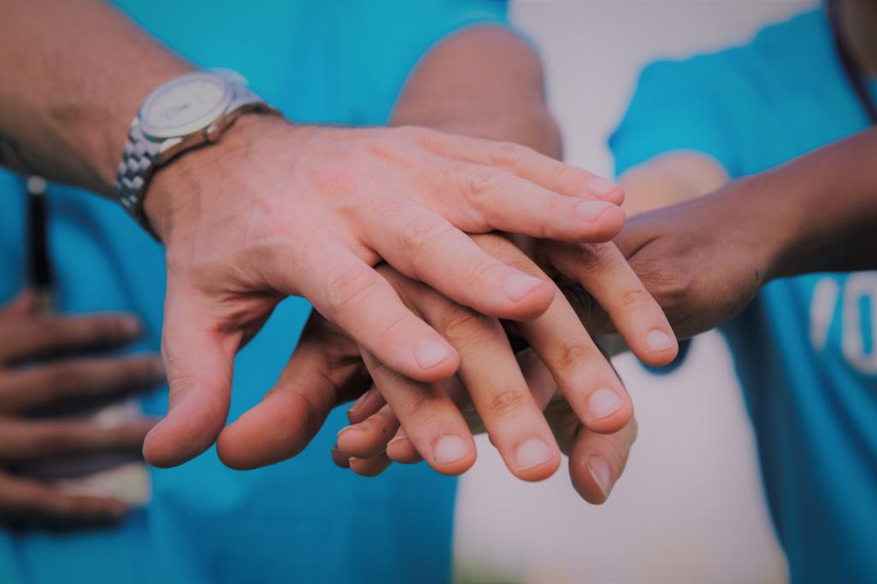
INFORMACYJNA – sygnalizowanie
i komunikowanie organom krajowym
i międzynarodowym oraz opinii publicznej
o naruszeniach praw człowieka
PROMOCYJNO-EDUKACYJNA –
propagowanie i upowszechnianie idei
ochrony praw i wolności człowieka,
podnoszenie świadomości w tym zakresie

Slide 5
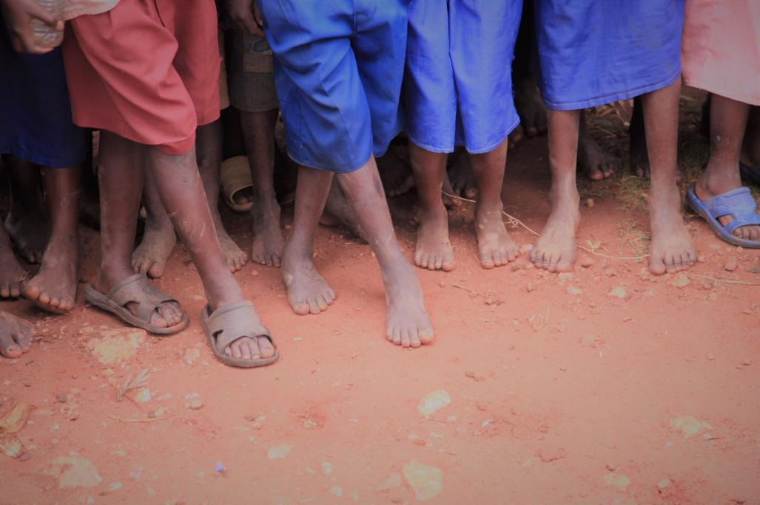
DZIAŁANIA podejmowane przez organizacje pozarządowe w sferze praw człowieka
- zbieranie DANYCH, w tym danych statystycznych dotyczących przykładowo liczby ofiar wojen, wykonywanych wyroków kary śmierci
- tworzenie ANALIZ przestrzegania praw człowieka w państwach i regionach świata, publikowanie raportów
- wywieranie wpływu na system EDUKACJI w poszczególnych państwach, rozpowszechnianie broszur, zeszytów, ulotek z tematyką praw człowieka
- występowanie jako grupy NACISKU w kręgach politycznych

Slide 6
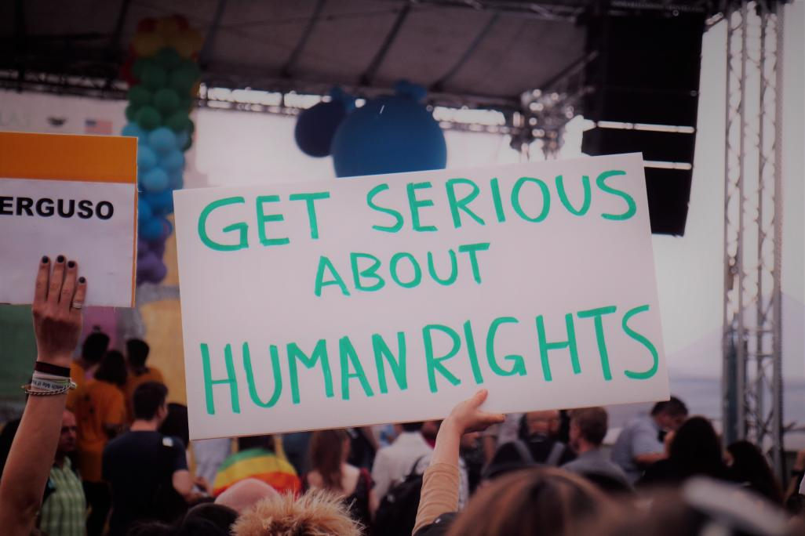
DZIAŁANIA podejmowane przez organizacje pozarządowe w sferze praw człowieka
- udzielanie POMOCY ofiarom naruszeń praw człowieka
- składanie APELI, petycji, listów otwartych, skarg, przedstawianie MANIFESTÓW do instytucji międzynarodowych stojących na straży praw człowieka
- organizowanie publicznych DEBAT, kampanii, paneli DYSKUSYJNYCH o prawach człowieka
- prowadzenie dochodzeń, wysyłanie przedstawicieli na rozprawy sądowe, obrady organów władzy publicznej

Slide 7
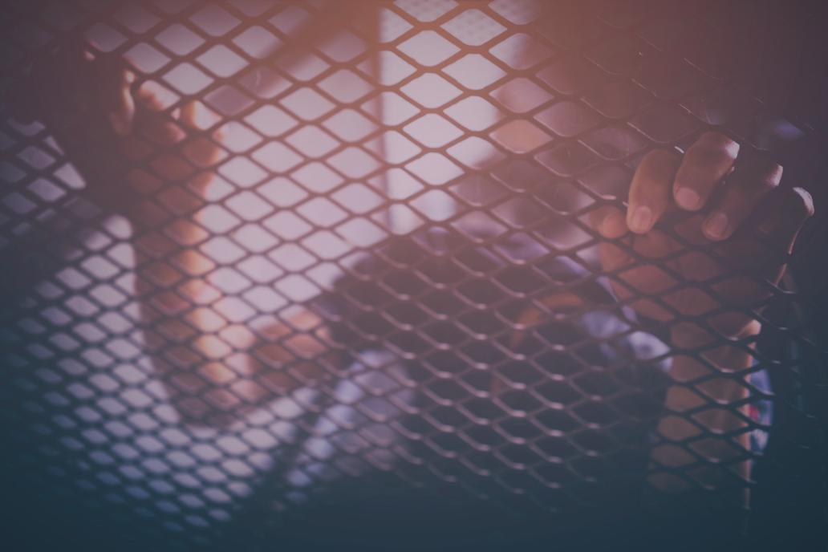
Międzynarodowy Ruch Czerwonego Krzyża i
Czerwonego Półksiężyca (International Red
Cross and Red Crescent Movement)

Slide 8
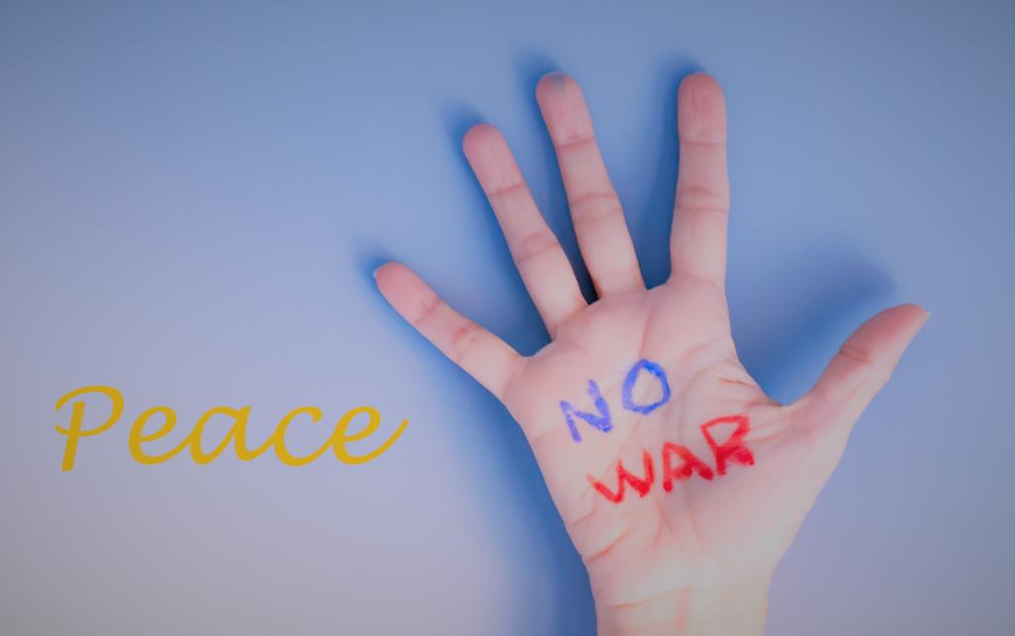
Amnesty International

Slide 9
Helsińska Fundacja Praw Człowieka

Slide 10
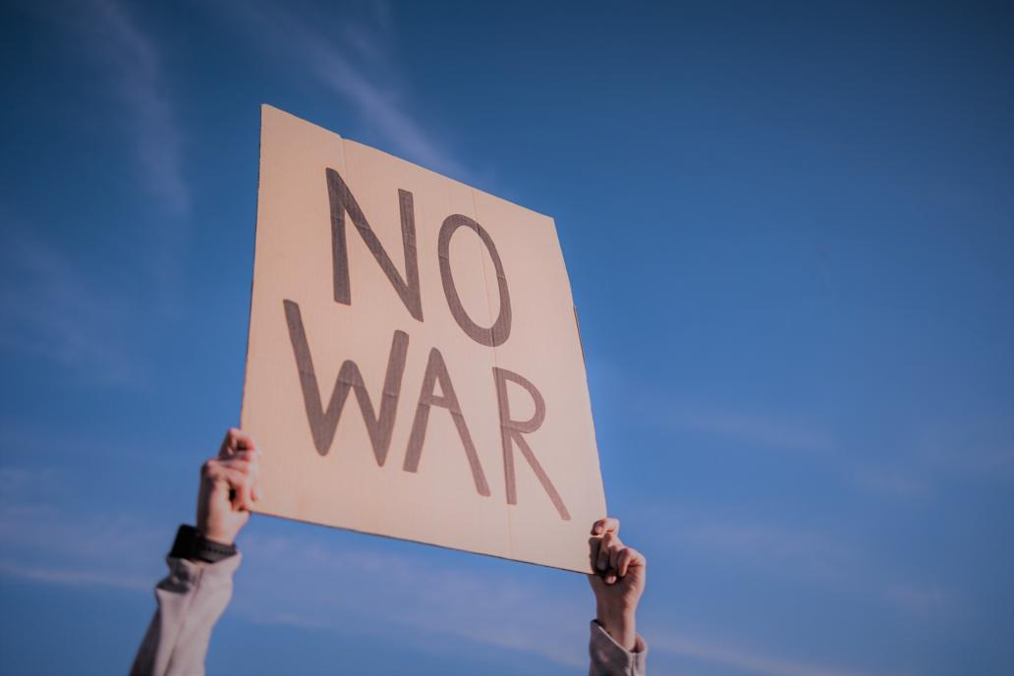
Polska Akcja Humanitarna (Polish Humanitarian Action, PAH)

Slide 11
https://pck.pl/
https://amnesty.org.pl/
https://www.hfhr.pl/
https://www.pah.org.pl/

Slide 12
Opracowanie tekstu: mecenas Klaudia Niemiec-Wolak
Opracowanie graficzne: Jakub Mordasewicz

Slide 13
Małopolska! Postaw na edukację!
Edukacja obywatelska na lekcjach i na co dzień
Projekt zrealizowano przy wsparciu finansowym Województwa Małopolskiego
Patronat honorowy: Marta Malec Lech – Członek Zarządu Województwa Małopolskiego
Partner:
Stowarzyszenie Podaruj Dzieciom Promyk Słońca
Mobilna Akademia Prawa dla Dzieci i Młodzieży

